Slide 1
Формирование ключевых компетенций – главная цель воспитания
Волкова Т. А.,
классный руководитель
8 класса Д

Slide 2
Воспитание детей –
рискованное дело,
ибо в случае удачи последняя приобретена
ценою большого труда и заботы, в случае же
неудачи – горе несравнимо ни с каким
другим.
Демокрит

Slide 3
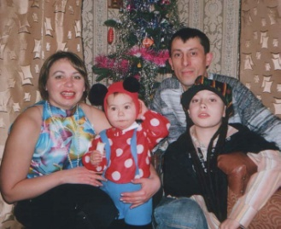
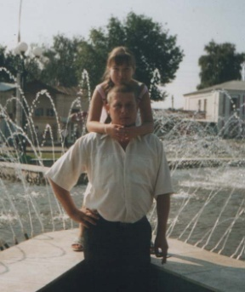
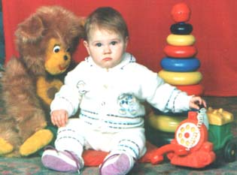
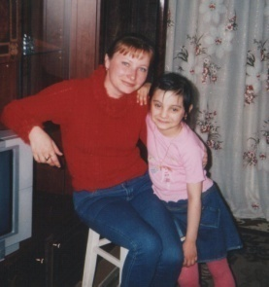
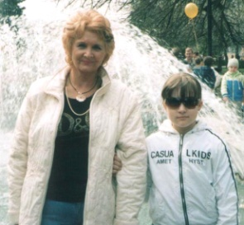
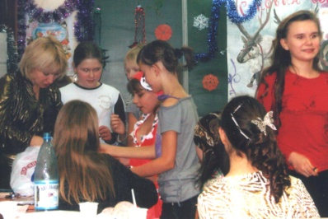
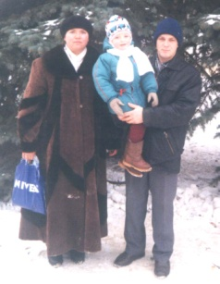
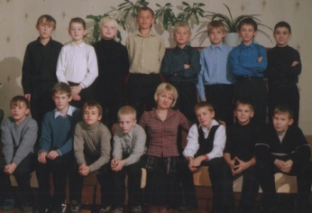
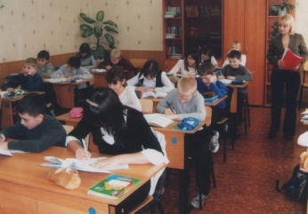
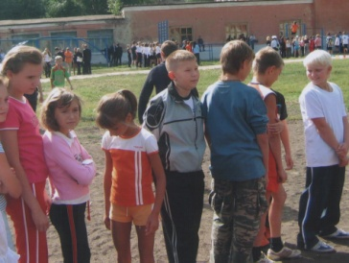
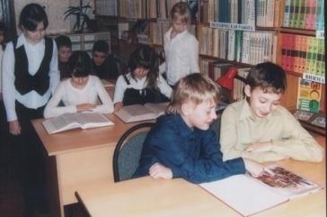
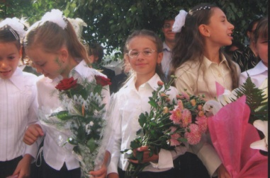
Союз
семьи
и
школы

Slide 4
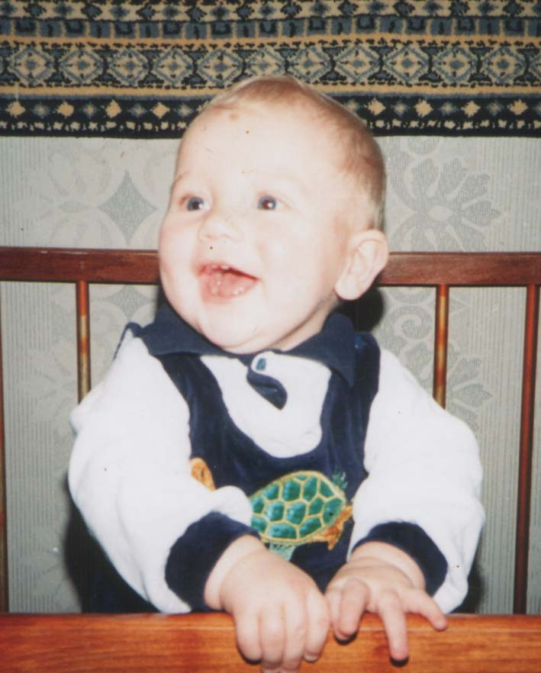
«Почему не доложили, что сын уже вырос?»

Slide 5
Компетентностный подход в воспитании
Ключевые компетенции
информационная (учитель информатики)
коммуникативная (учитель русского языка и литературы, иностранного языка)
кооперативная (классный руководитель)
проблемная (все учителя)

Slide 6
Ключевые социокультурные компетенции учащихся
Компетенции данного вида - ключ к успешной жизни человека в обществе
Познавательная
Общественная
Трудовая
Экологическая
Эстетическая
Личностная

Slide 7
Требования к целям воспитания (по Н. П. Капустину)
Объективность
Системность
Дифференциация
Реализуемость
Измеряемость

Slide 8
Цель и задачи Программы СТАТЬ ЧЕЛОВЕКОМ – БОЛЬШАЯ РАБОТА
Формирование ключевых компетенций
Создать необходимые условия для формирования ключевых компетенций
Способствовать их развитию
Помочь ребенку в формировании адекватной самооценки

Slide 9
Реализация Программы
1 этап – раскрытие личности – 5-6 кл.
2 этап – развитие личности – 7-8 кл.
3 этап – самоактуализация – 9-11 кл.

Slide 10
Методы реализации
Убеждение – создание личностных условий
Упражнение – организация деятельности (индивидуальной, групповой и коллективной)
Самовоспитание

Slide 11
М е т о д ы
Педагогическая поддержка
«Я тебя понимаю»
«Социальные проекты и акции»
«Синема-технология»
«Мотивация учебной деятельности»
«Тетрадь достижений»

Slide 12
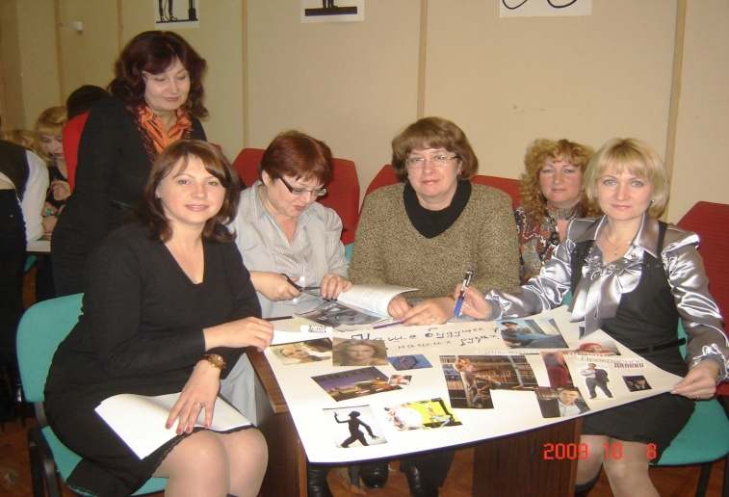
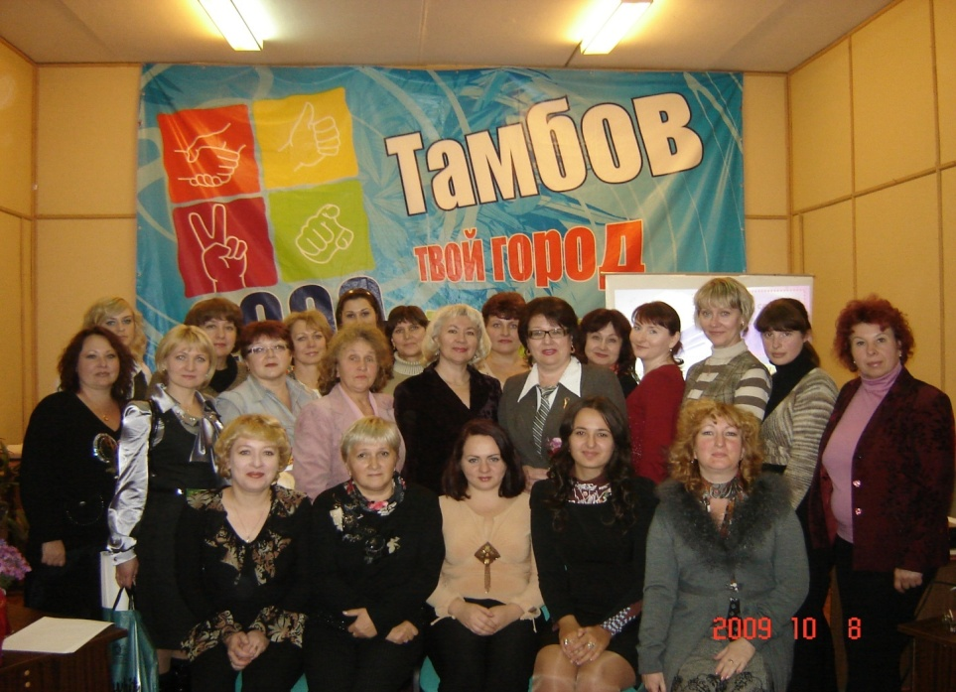
Городской профориентацианный клуб «Дороги,которые мы выбираем»

Slide 13
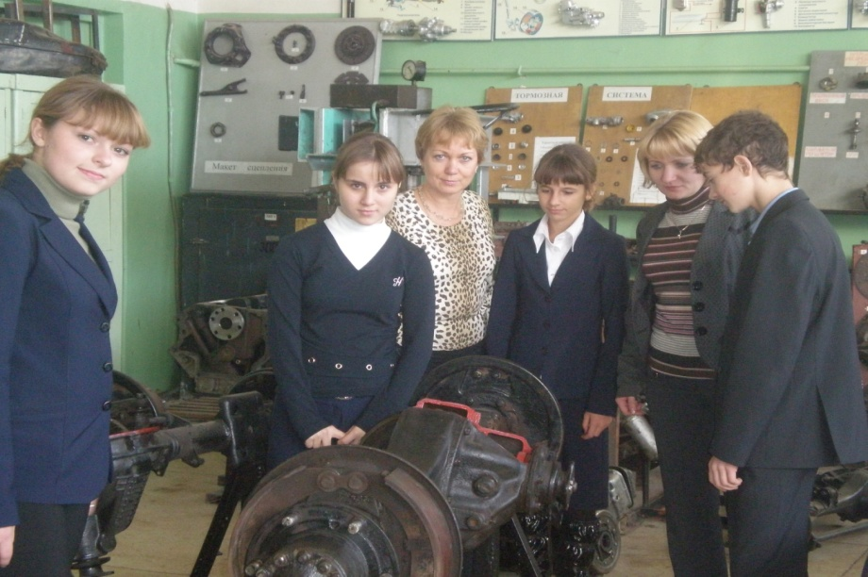
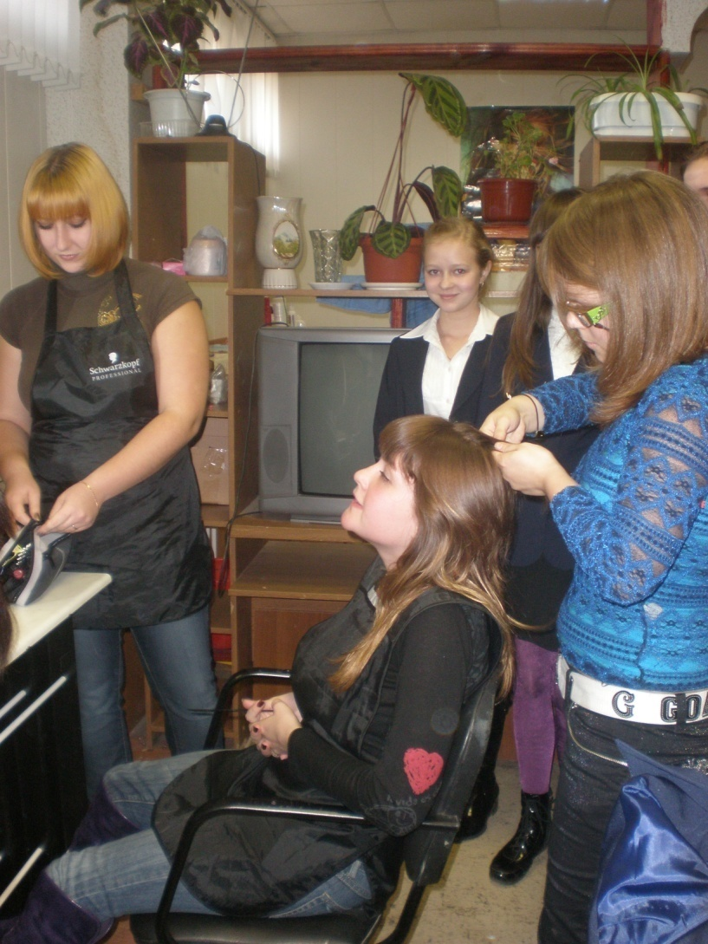
Знакомство с профессиями

Slide 14
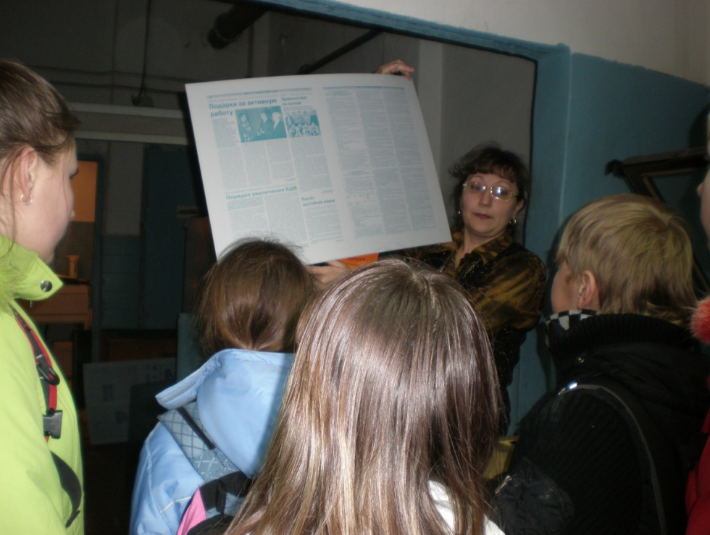
В типографии

Slide 15
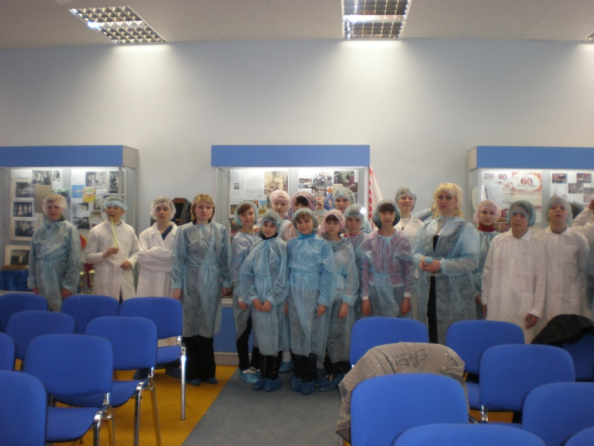
На кондитерской фабрике

Slide 16
Программа развития
«Стать человеком –
большая работа»
интеллект
семья
культура общения
здоровье
самоуправ- ление
Культура личности
нравствен-
ность
диагностика
Ребенок-ученик

Slide 17
Уровень
воспитанности
2006-2007
68%
креативный
нравственный
2007-2008
72%
75%
2008-2009
коммуникативный
эстетически
развитый
гуманный
человек
интеллигентный
физически
здоровый

Slide 18
Ожидаемые результаты
Реализация Программы положительно повлияет на социализацию ребят
После окончания школы учащиеся получат в выбранных ими учебных заведениях профессию
Будут успешны в жизни

